Slide 1
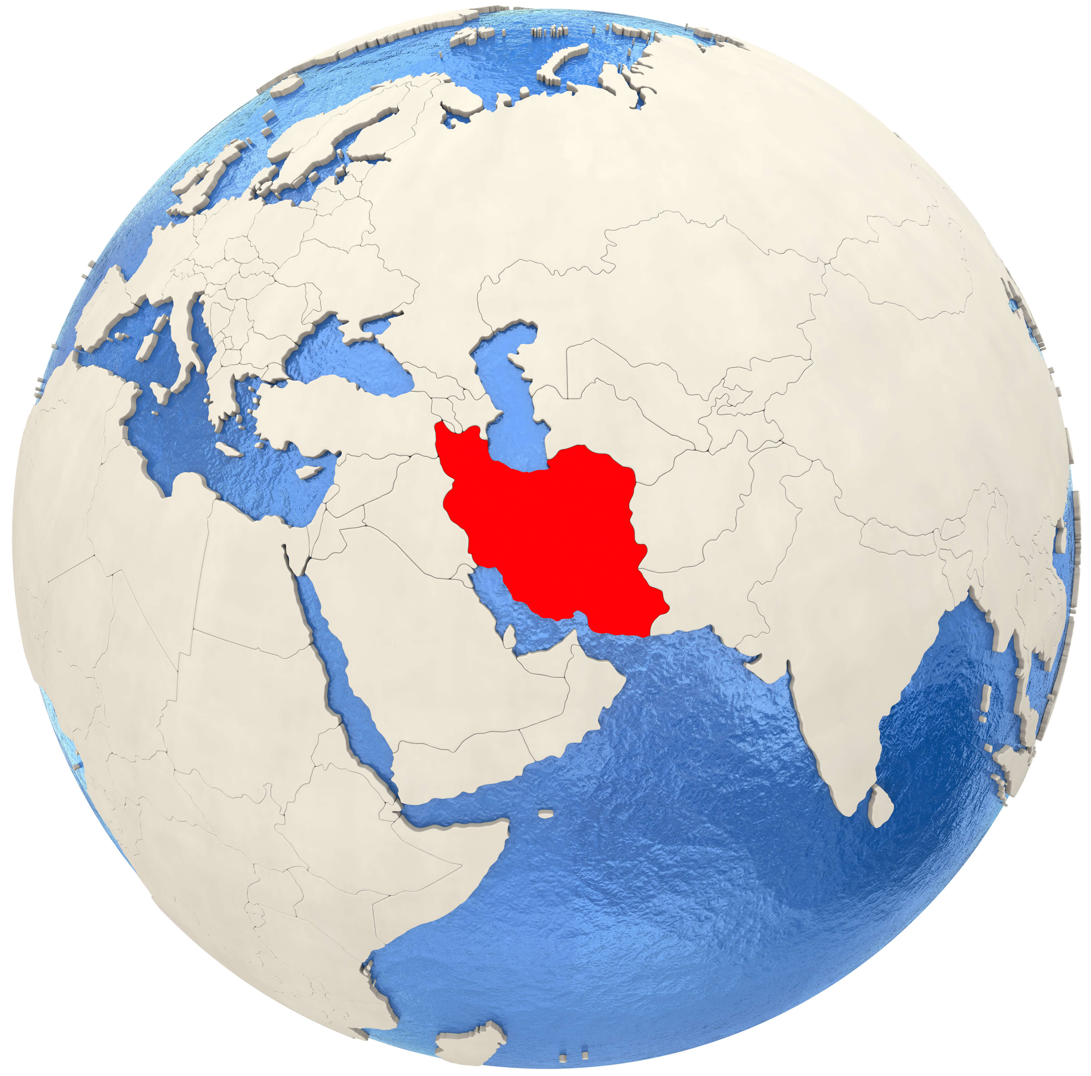
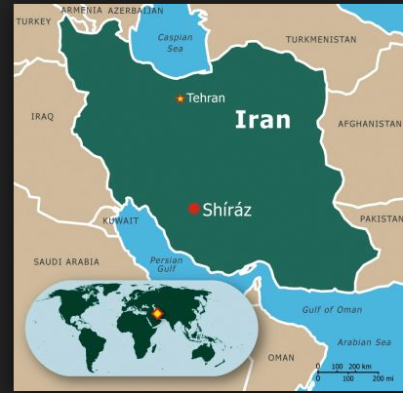
Hei, olen Mina ja olen iranilainen. Tänään haluan kertoa teille Iranista ja yhdestä Iranin kauniista kaupungista, jossa olen vieraillut. Tämän kaupungin nimi on Shiraz.

Slide 2
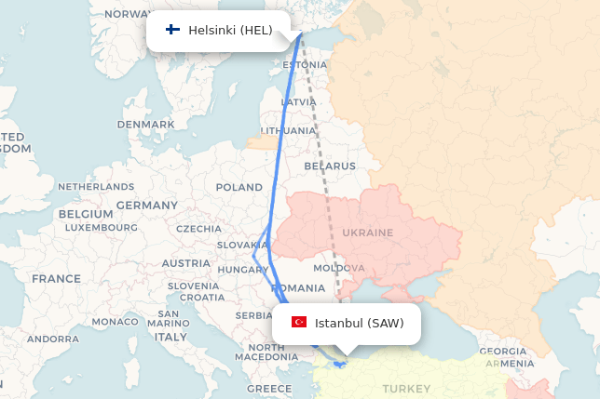
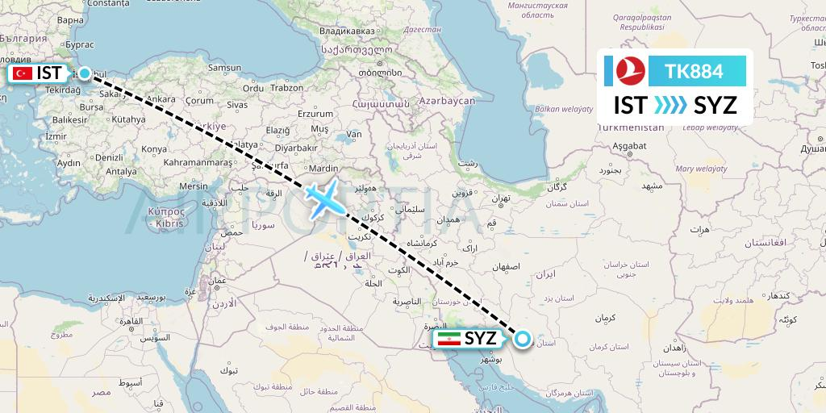
Lento Helsingistä Istanbuliin kestää 4 tuntia, ja sieltä lento Shiraziin kestää myös 4 tuntia.

Slide 3
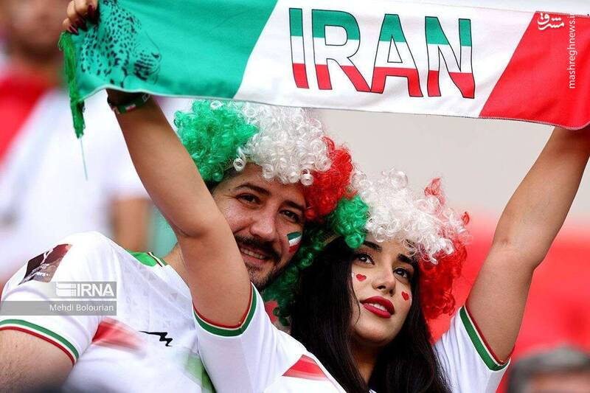
Iran on väkirikas maa, jossa on noin 80 miljoonaa asukasta, ja sen ihmiset ovat ystävällisiä ja vieraanvaraisia.

Slide 4
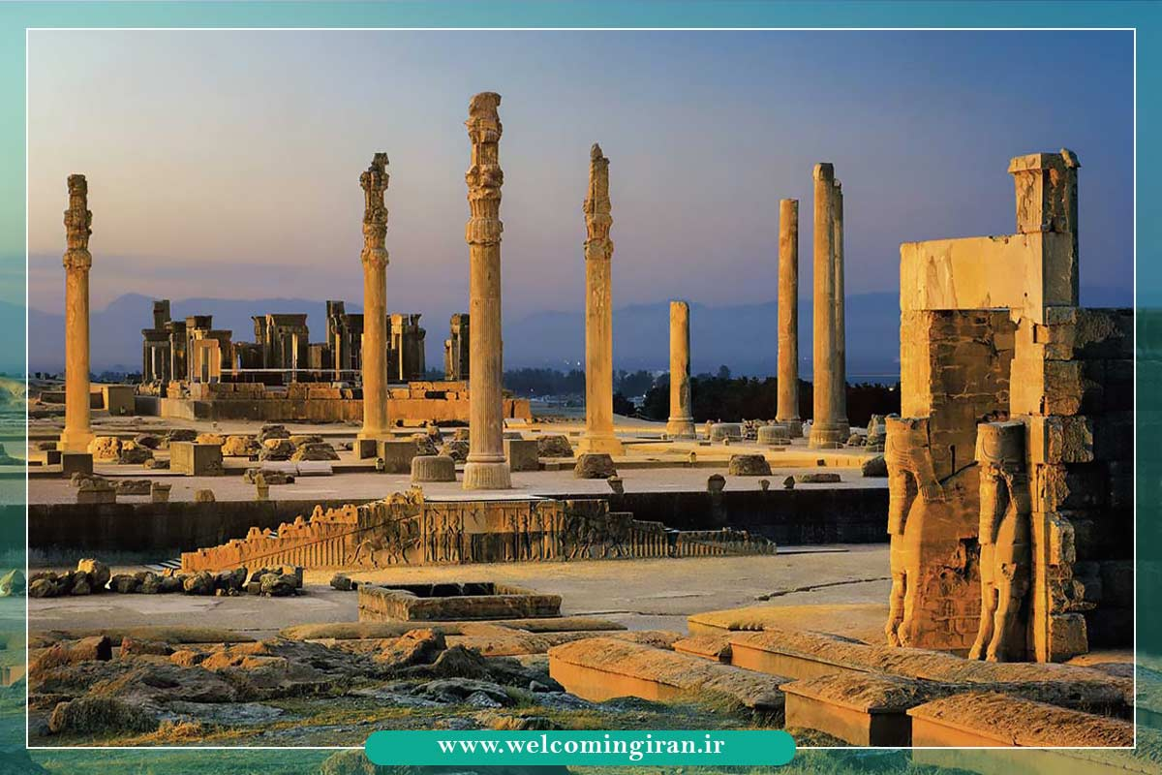
Shirazissa on paljon historiallisia rakennuksia, joista yksi tärkeimmistä on Persepolis eli Kserksesin palatsi, joka rakennettiin noin 2500 vuotta sitten.
Tämä historiallinen paikka on ollut yksi Iranin UNESCO-kohteista vuodesta 1979. Aleksanteri Suuren hyökkäyksen jälkeen paikka sytytettiin tuleen ja suuri osa siitä tuhoutui, mutta yhä tänä päivänä osa näistä kauniista raunioista on jäljellä.

Slide 5
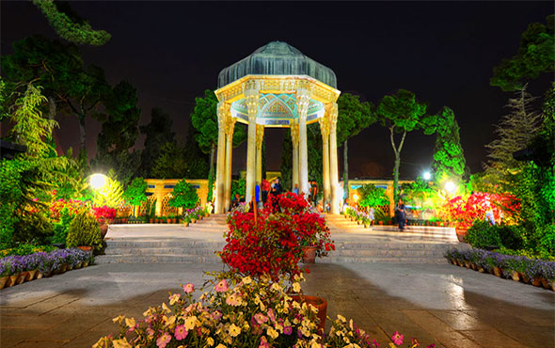
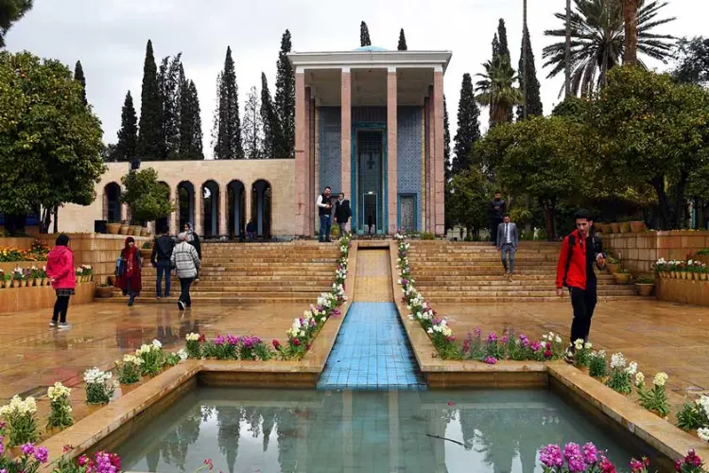
Shirazissa on kahden kuuluisan runoilijan, Hafizin ja Saadin, mausoleumit. Ihmiset käyvät siellä erityisesti iltaisin, istuvat niiden läheisyydessä ja kuuntelevat runoja, joita lauletaan ääneen, ja jotkut soittavat musiikkia.

Slide 6
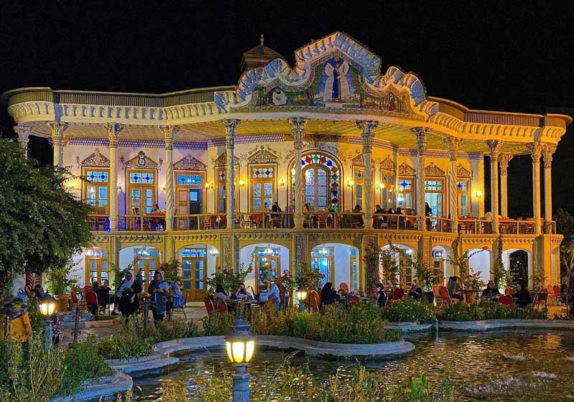
Shirazissa vanhoja ja erittäin kauniita taloja on kunnostettu ja muutettu boutique-hotelleiksi, joissa turistit yleensä yöpyvät. Osa näistä taloista on niin vanhoja, että niitä on jätetty myös nähtäville näyttelykohteiksi.

Slide 7
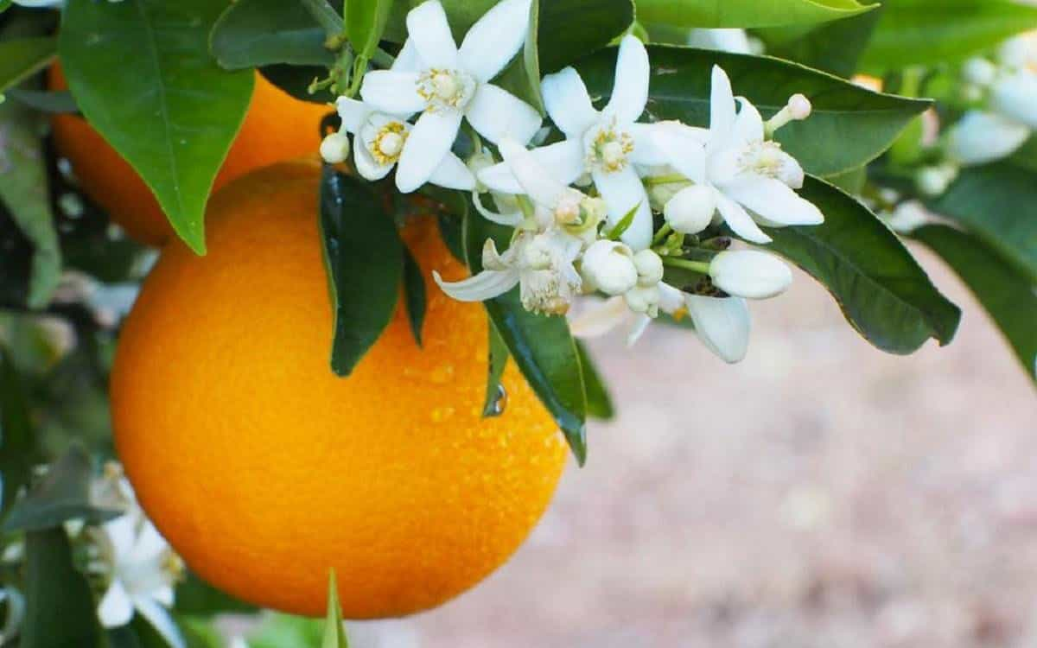
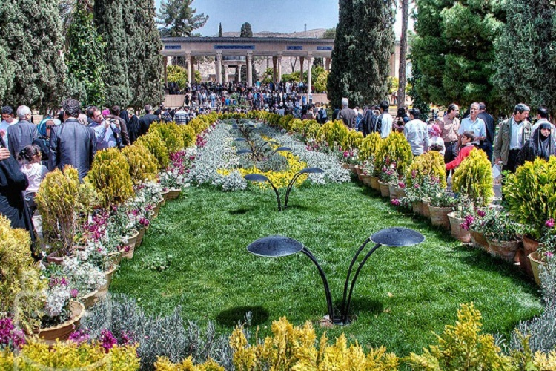
Useimmat ihmiset matkustavat Shiraziin keväällä, koska siellä on paljon appelsiinipuita. Kun ne kukkivat, koko kaupunki täyttyy appelsiininkukkien tuoksusta, jota kutsutaan nimellä bahar-e narenj (appelsiininkukan kevät).

Slide 8
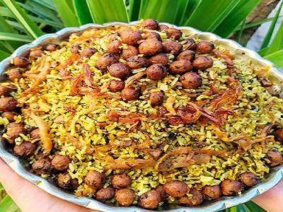
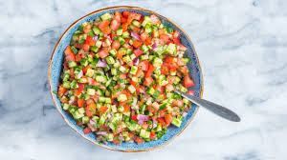
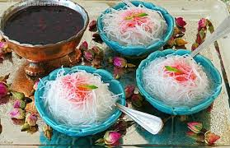
Shirazissa on erittäin herkullista ruokaa. Yksi kuuluisista ruoista on kalam polo, joka valmistetaan riisistä, lihasta, kaaleista ja aromaattisista yrteistä. Sen kanssa tarjoillaan Shirazi-salaattia, joka koostuu hienoksi pilkotusta kurkusta, tomaatista ja sipulista sekä kastikkeesta, jossa on rypälemehua, suolaa, pippuria ja minttua.Tunnettu jälkiruoka on faloodeh, perinteinen jäätelö, joka on valmistettu tärkkelyksestä ja ruusunvedestä ja jota tarjoillaan sitruunan kanssa.

Slide 9
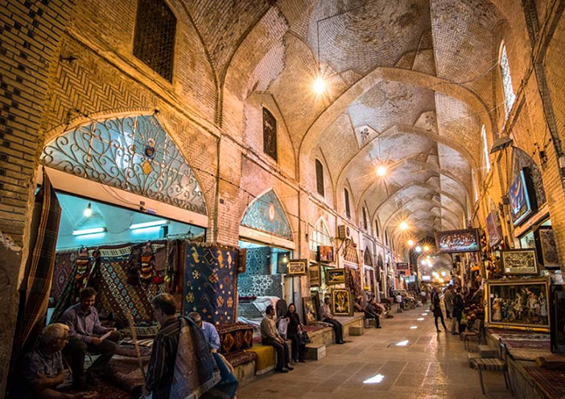
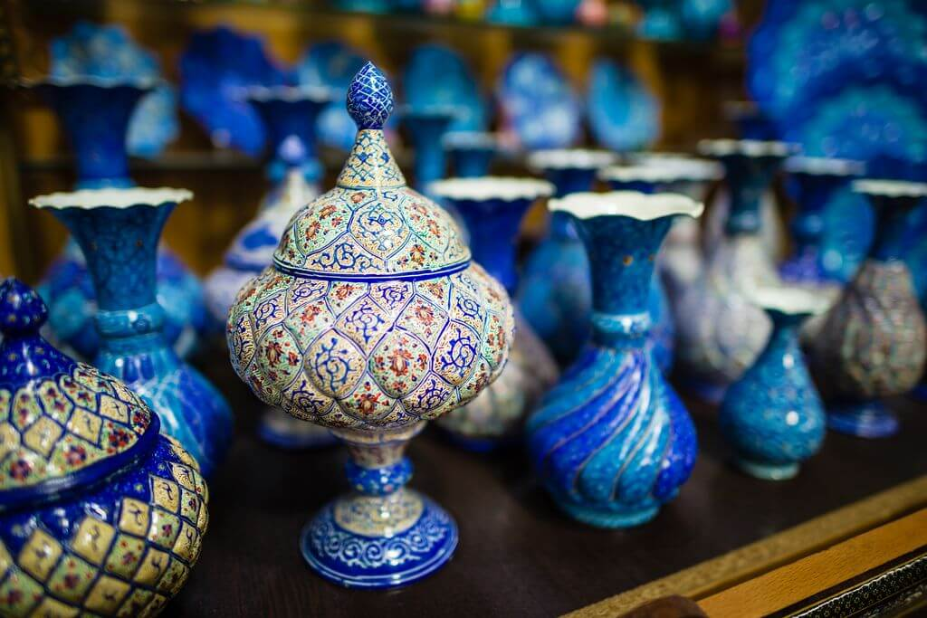
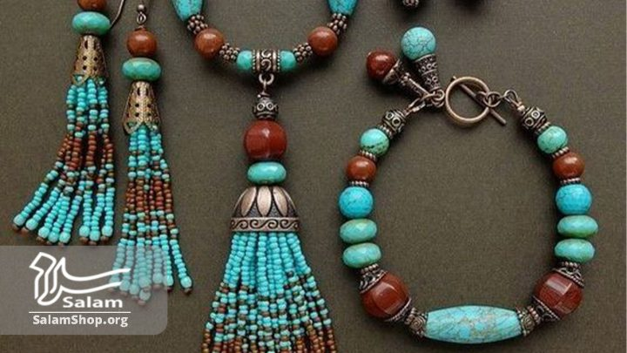
Shirazissa on paljon kauniita käsityöliikkeitä. Yksi tunnetuimmista käsitöistä on hopeakoruja, jotka on koristeltu värikkäillä kivillä.

Slide 10
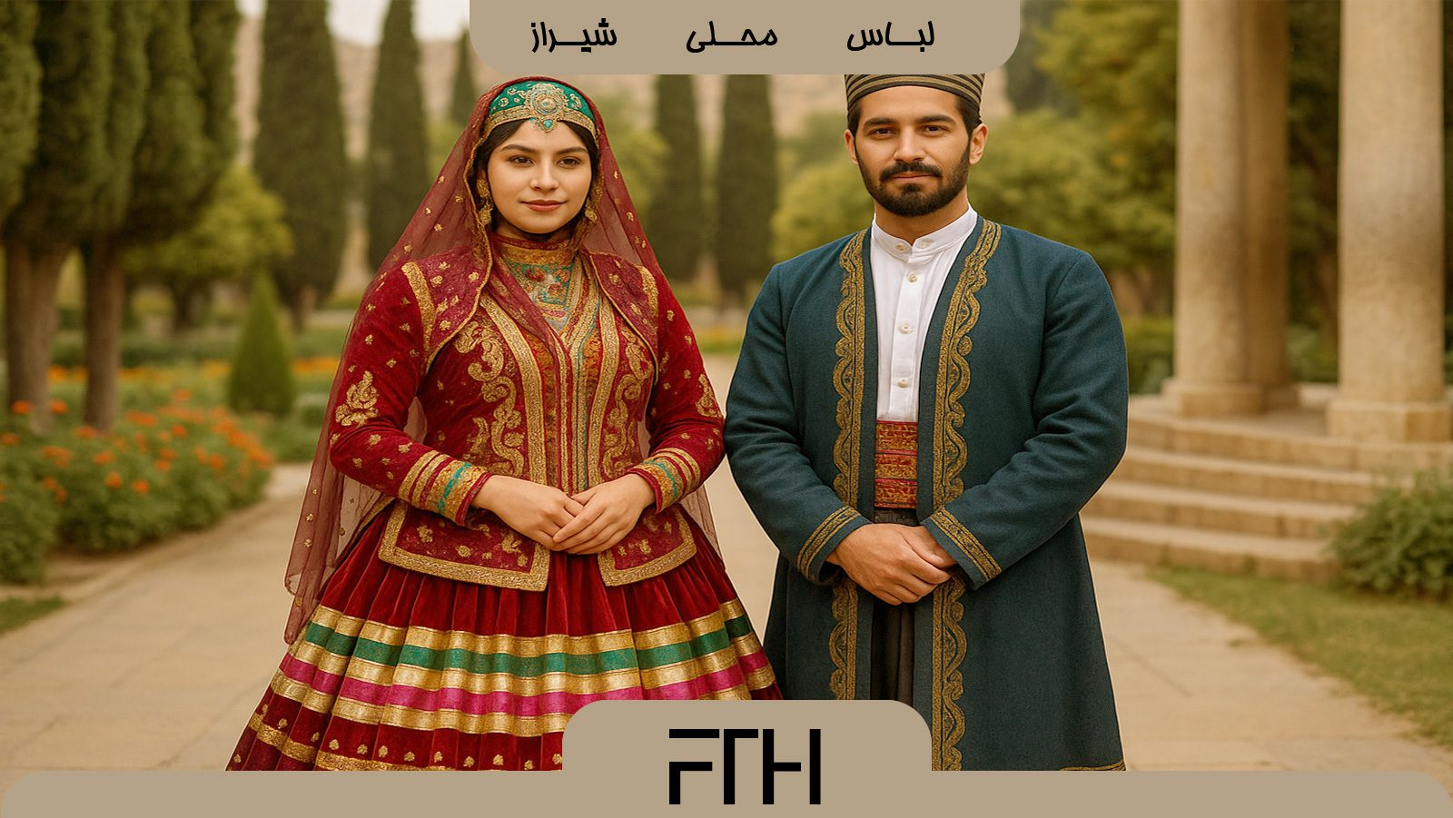
Shirazin ihmiset ovat hyvin iloisia ja vieraanvaraisia. Heidän perinteiset vaatteensa ovat olleet samanlaisia jo muinaisista ajoista lähtien, ja niitä käytetään yhä joissakin juhlatilaisuuksissa ja jopa häissä.

Slide 11
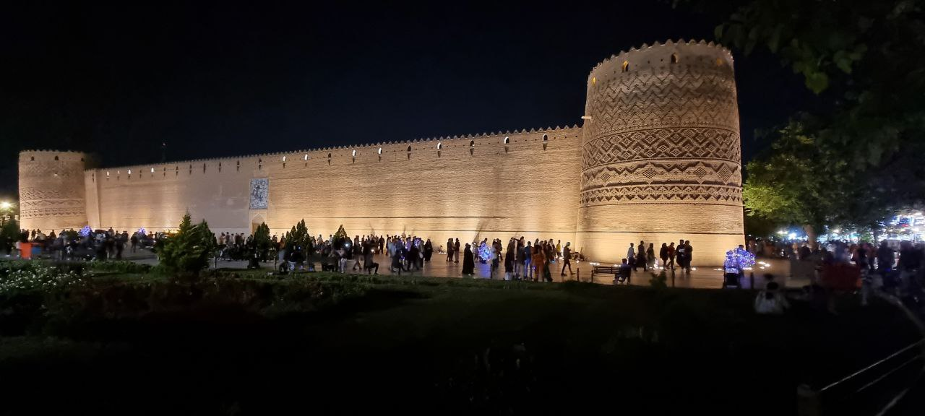

Slide 12
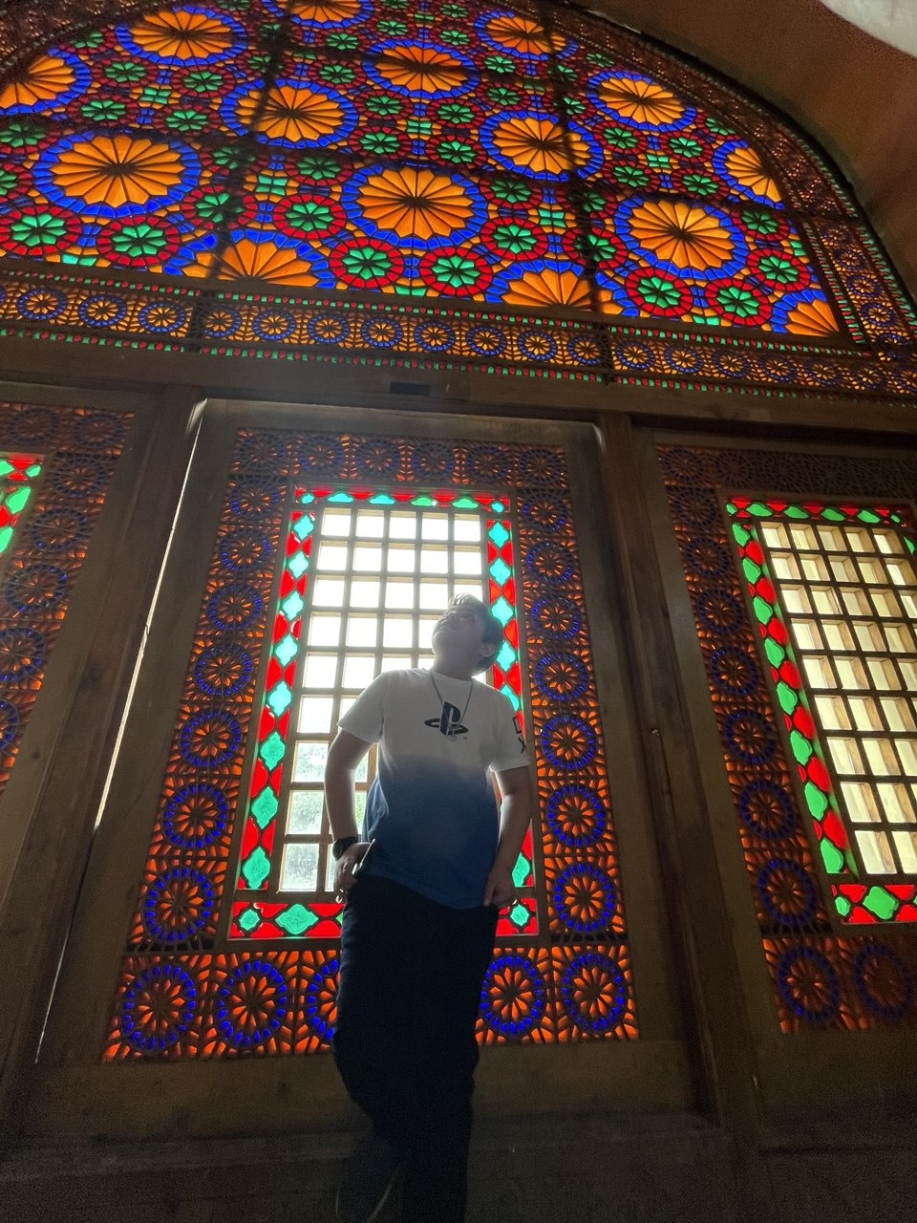
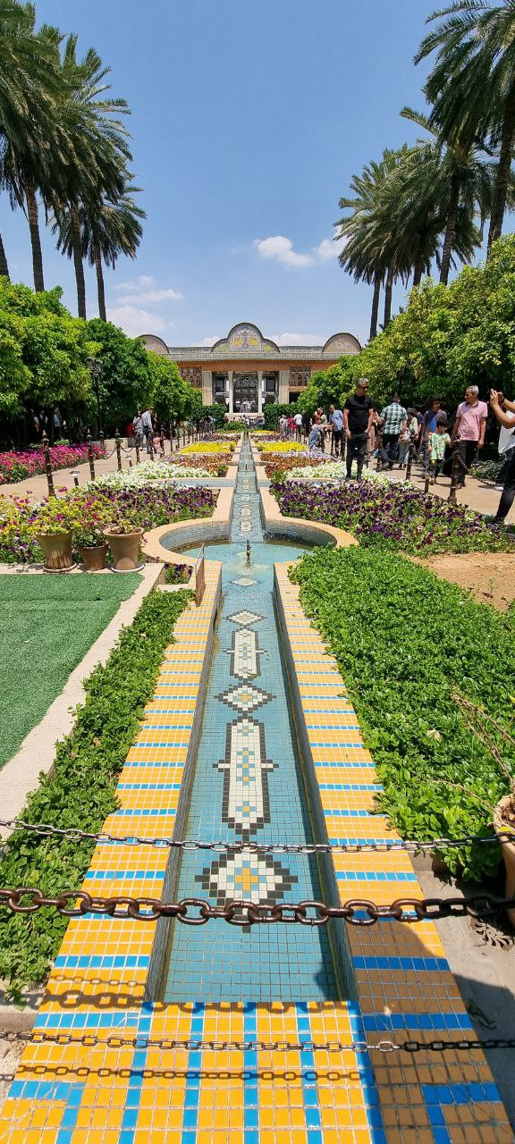

Slide 13
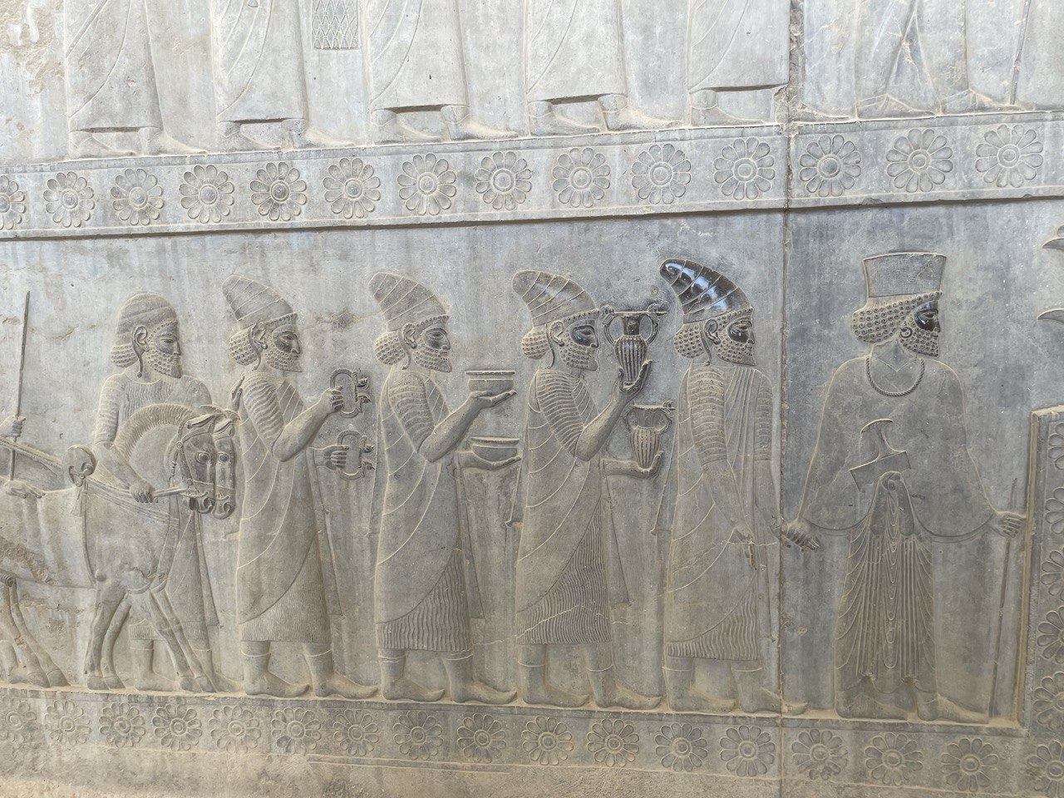
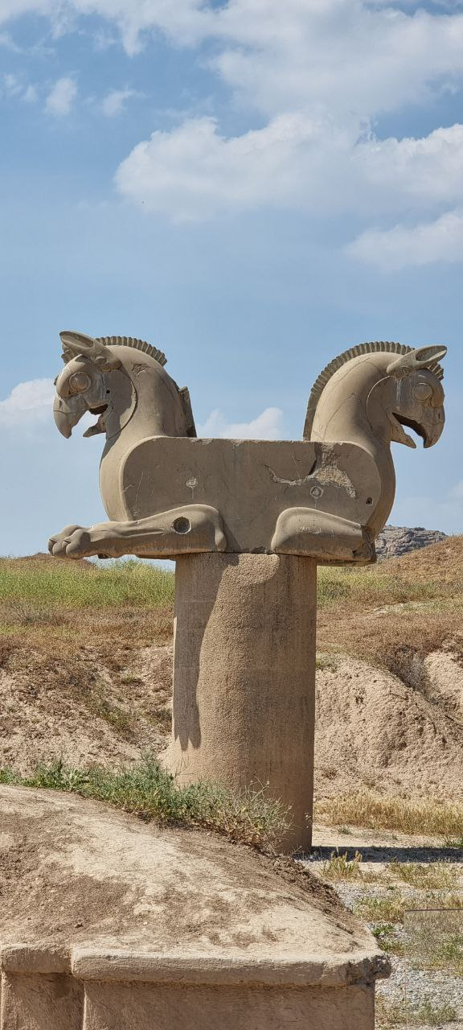

Slide 14
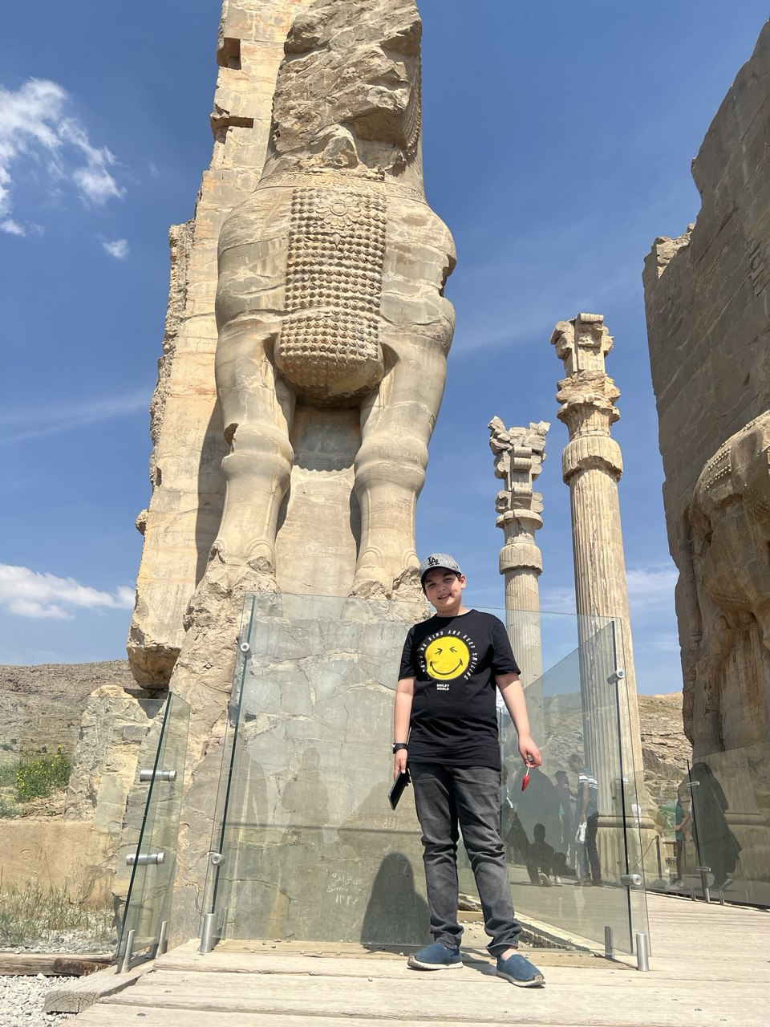

Slide 15
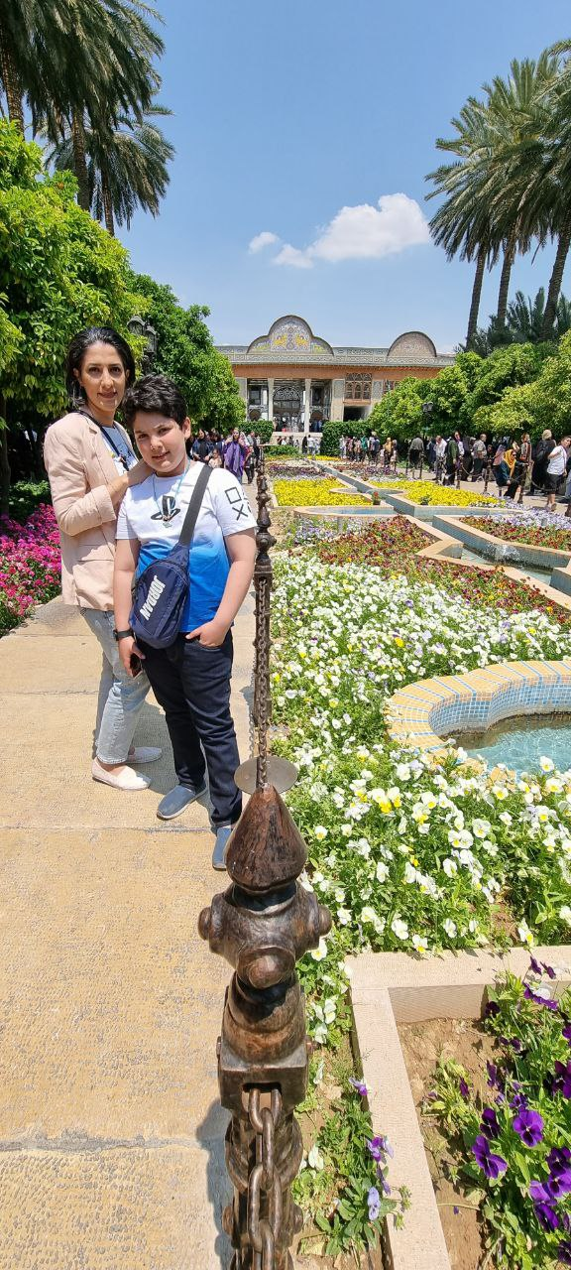
Kiitos teille kaikille siitä, että annoitte minulle aikaanne.

